Slide 1

Родиться стоит поздно или рано
Хотя бы для того на этот свет,
Чтоб вымолвить впервые слово “МАМА”,
Которого священней в мире нет.

Slide 2

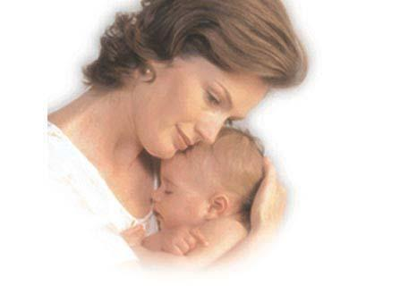
ДОРОГОЙ И ЕДИНСТВЕННОЙ,
ПОСВЯЩАЕТСЯ…
28 НОЯБРЯ –День матери

Slide 3
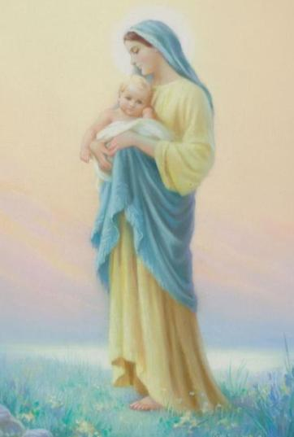


Slide 4

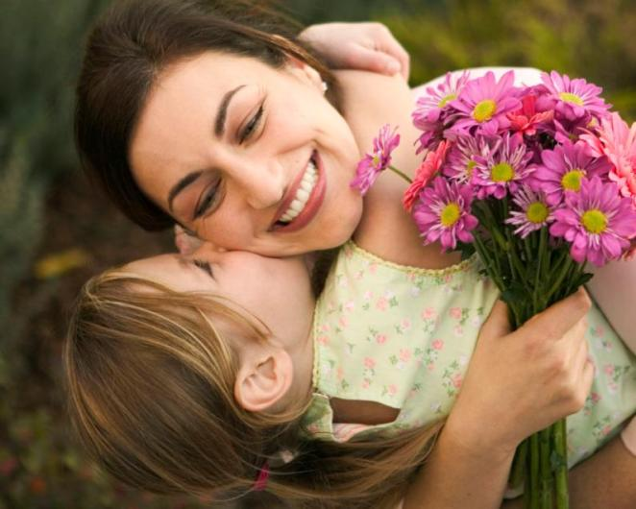

МАМА
МАМА МАМА
МАМА
МАМА МАМА
МАМА МАМА
МАМА МАМА
МАМА МАМА
МАМА МАМА
МАМА МАМА

Slide 5

mom, mommy, mum, mummy, ma, mam, mammy, maa, amaa, mata — английский и родственные ему языки;
māma (妈妈/媽媽) — по-китайски
máma — по-чешски;
maman — на французском и персидском языках;
mamma — на итальянском и исландском;
mãe — по-португальски;
eema — на иврите;
má или mẹ — по-вьетнамски;
mam — на валлийском;
eomma (엄마, IPA: ʌmma) — по-корейски;
matka — по-польски,словацки
madre — по-испански
matrice — по албански
modor — по старо-английски
mathrin — на старо-ирландском языке
matr — на санскрите
mama — в качестве заимствованного из английского используется в Японии.
(metér, μητήρ) mitéra, μητέρα или mána, μάνα — на греческом языке

Slide 6
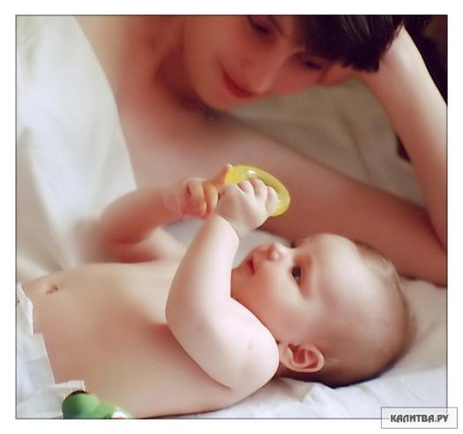



Slide 7
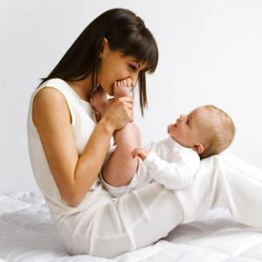


Slide 8
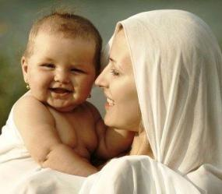

мамочка
мамуля
мамсик
маменька
мамонька
мамунька
мамынька
мамуня
мамуська
мамуся
мамысь
мамка
мамушка
мати
матерь
матушь
матушка
мотушь
матуша
матуха
ма
матухна
матуня
матуничка
матуненька
матуся
матусенька
матуля
матуличка
матика
мамон
матенка
матонька
матынька
матунька
матка
маточка
мачка
мамаша
мамашечка

Slide 9

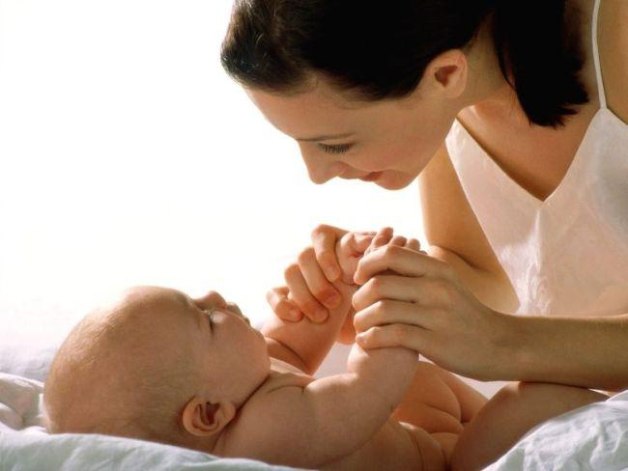

Slide 10

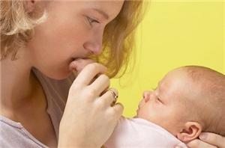

Slide 11
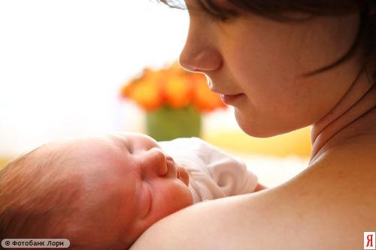


Slide 12
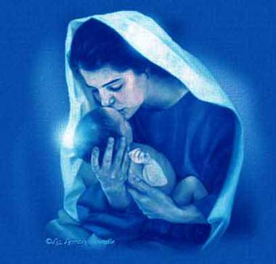


Slide 13
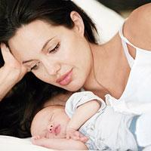


Slide 14
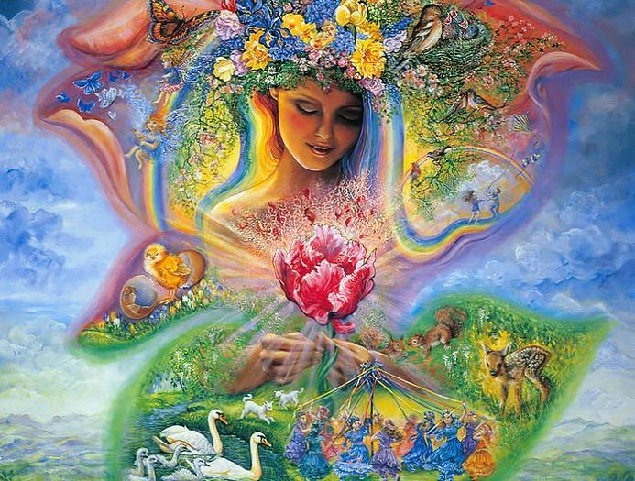
Мать-Земля

Slide 15
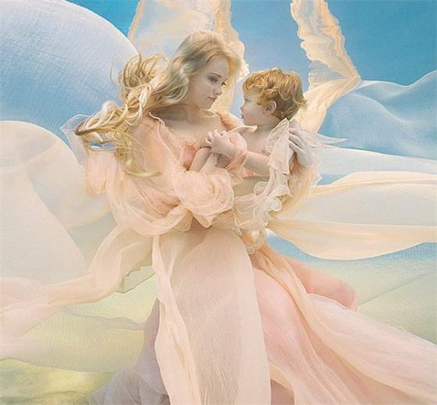
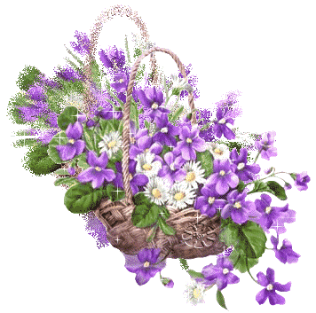
Мать-Природа

Slide 16
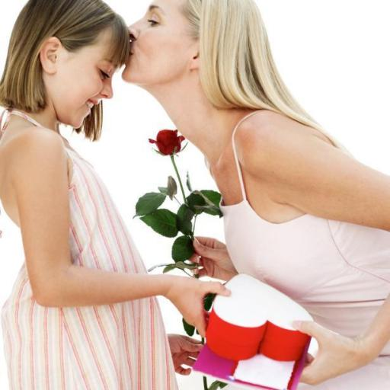
Не обижайте матерей

Slide 17
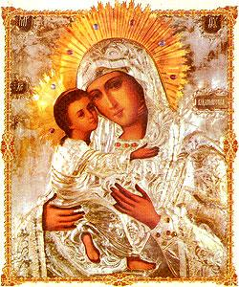
Владимирская икона
Божией Матери

Slide 18
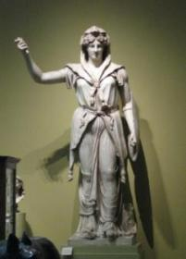
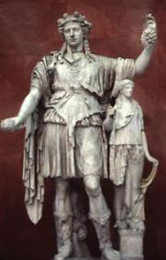
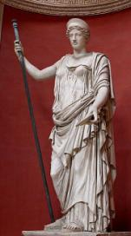
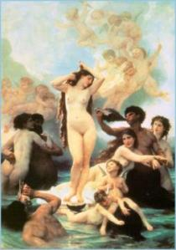
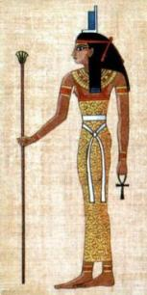
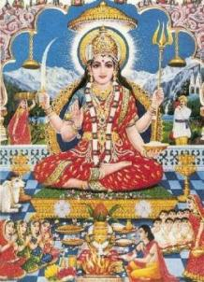

Slide 19

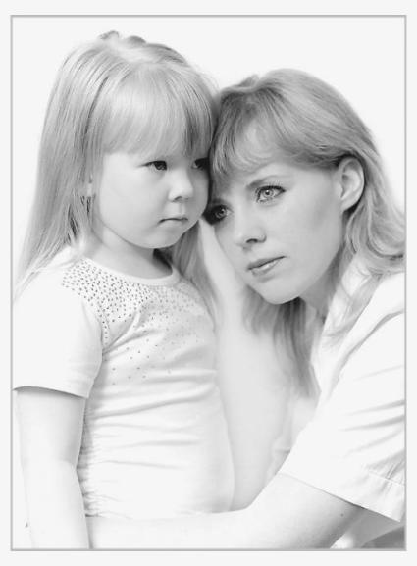

Slide 20
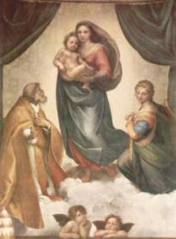
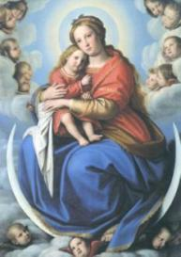
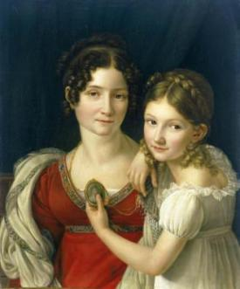
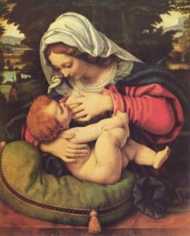
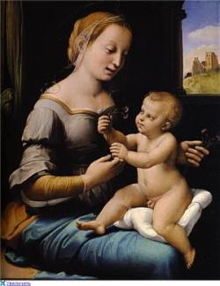

Slide 21
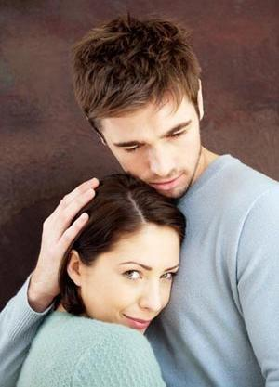


Slide 22
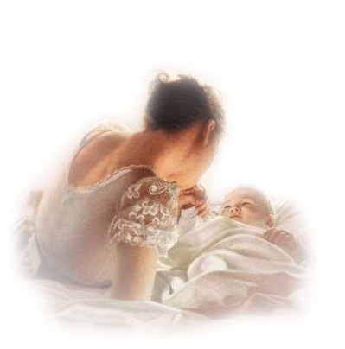


Slide 23
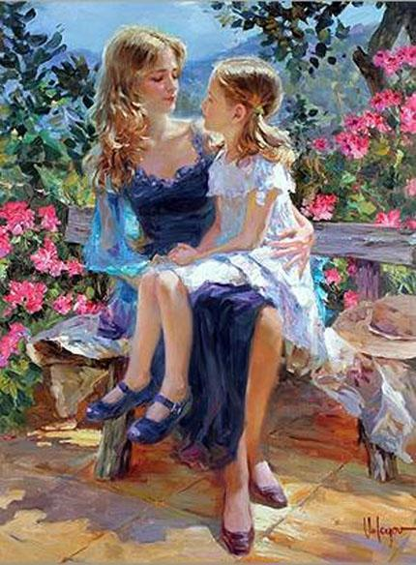


Slide 24

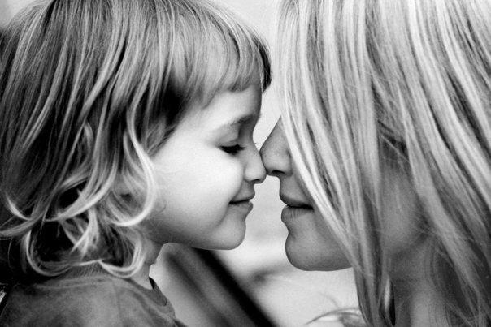

Slide 25
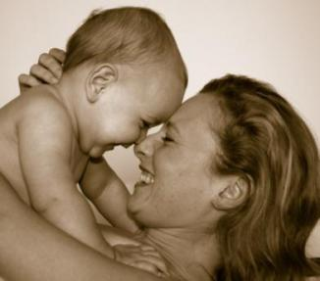

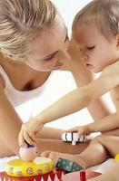

Slide 26
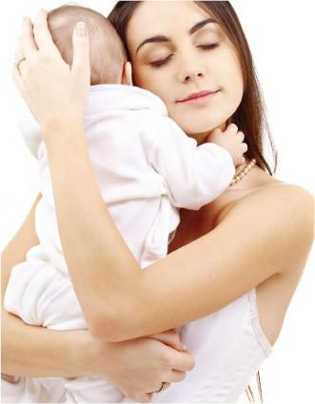


Slide 27
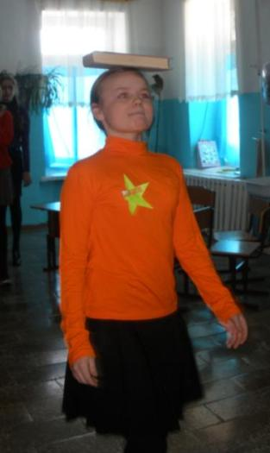

Конкурс №1«Угадайте событие!»
Конкурсная программа
ко Дню 8 Марта

Slide 28
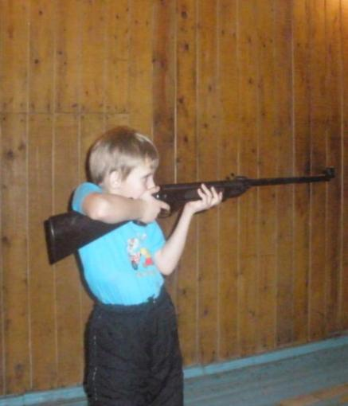

Конкурс №1«Угадайте событие!»
Конкурсная программа
к Дню Защитников Отечества

Slide 29
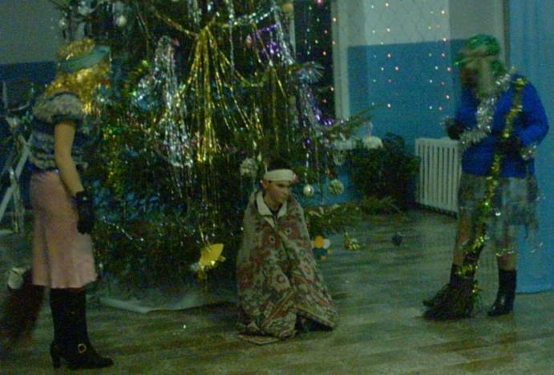
Конкурс №1«Угадайте событие!»
Новогодний праздник

Slide 30
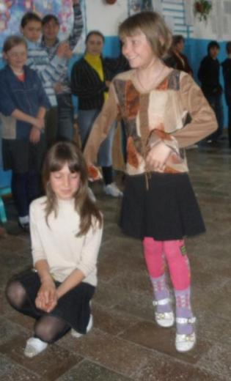
Конкурс №1«Угадайте событие!»
День птиц

Slide 31
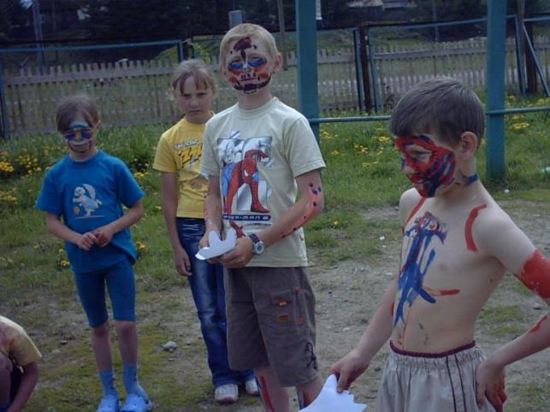
Конкурс №1«Угадайте событие!»
Летний лагерь-
День индейца

Slide 32
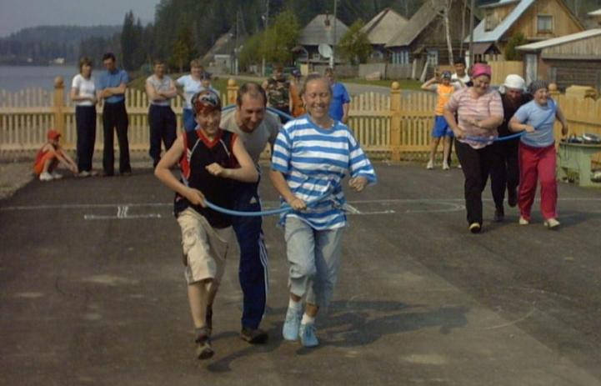
Конкурс №1«Угадайте событие!»
Весёлые старты
ко Дню семьи

Slide 33
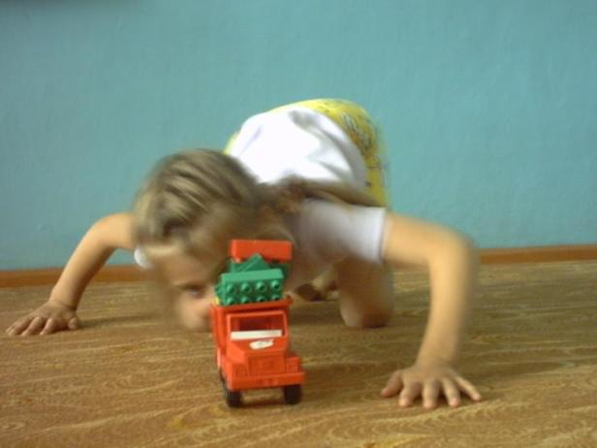
Конкурс №1«Угадайте событие!»
Летний лагерь-
конкурс
«Кто быстрее»

Slide 34
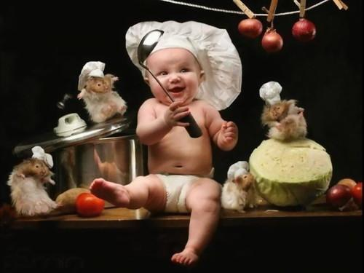
Конкурс №2 «Кулинарный»

Slide 35
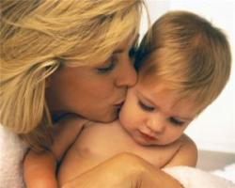
Конкурс №3
«Найди слово»
МАТЕРИНСТВО

Slide 36

Конкурс № 4
«Что это?»
Хурма –
Сазан –
Изюм –
Корица –
Кокос –
Дыня –
Палтус –
Рис –
Голубика –
Вишня –
Вобла –
Фисташки –
фрукт
рыба
ягода
пряность
орех
ягода
рыба
крупа
ягода
ягода
рыба
орехи
Рябчик –
Пастернак –
Киви –
Лавровый лист –
Пшено –
Редька –
Лимон –
Клубника –
Сморчок –
Стерлядь –
птица
овощ
фрукт
пряность
крупа
овощ
фрукт
ягода
гриб
рыба
Виноград –
Бычки –
Брусника –
Бобы –
Топинамбур –
Индейка –
Артишок –
Квас –
Кефаль –
Кольраби –
Кумыс –
Арбуз –
ягода
рыба
ягода
овощ
овощ
птица
овощ
напиток
рыба
капуста
напиток
ягода

Slide 37


Slide 38
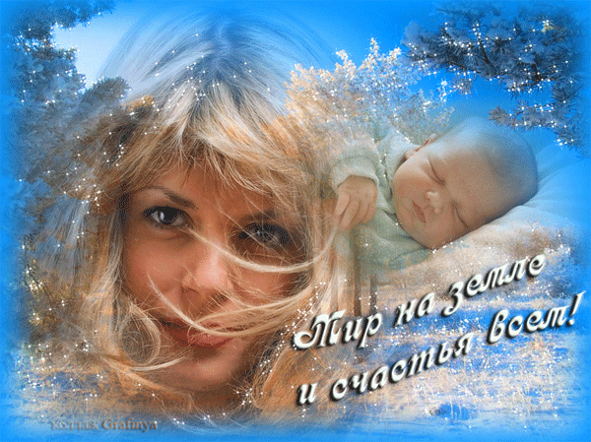

Slide 39
С ПРАЗДНИКОМ!!!
Без сна ночей прошло немало,
Забот, тревог не перечесть.
Земной поклон вам всем, родные мамы,
За то, что вы на свете есть!
На свете добрых слов немало,
Но всех добрее и важней одно:
Из двух слогов
простое слово: “МАМА”
И нету слов дороже, чем оно.

